Slide 1
Сохраним природу вместе - Медовский водопад
Холмский район, Новгородской области

Slide 2
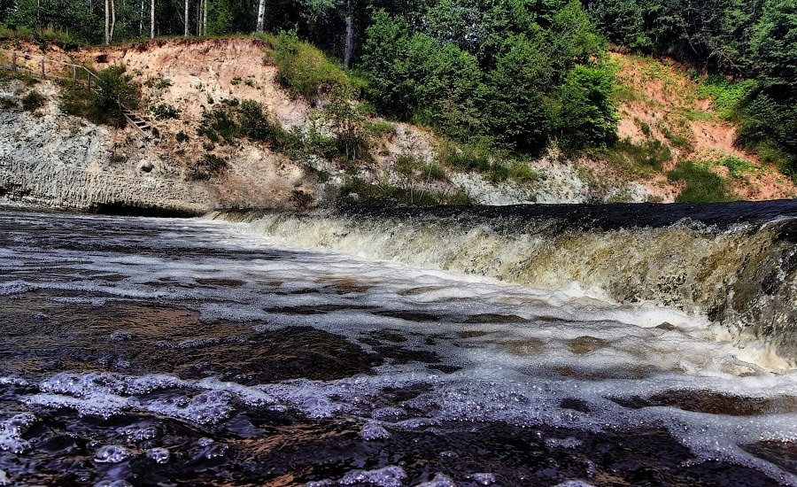
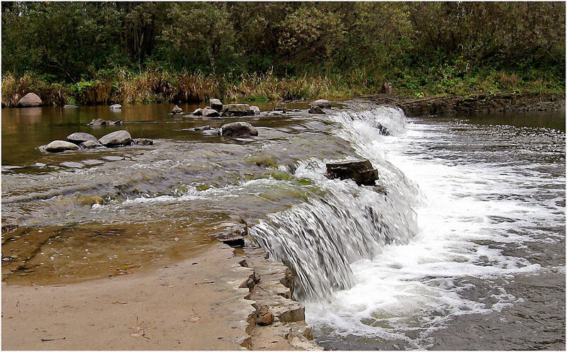
Водопад является памятников природы регионального значения
Мы хотим сохранить природную красоту памятника природы регионального значения. Предотвратить разрушения уникального места Холмского района, привлечь внимание молодежи к сохранению природного комплекса.

Slide 3
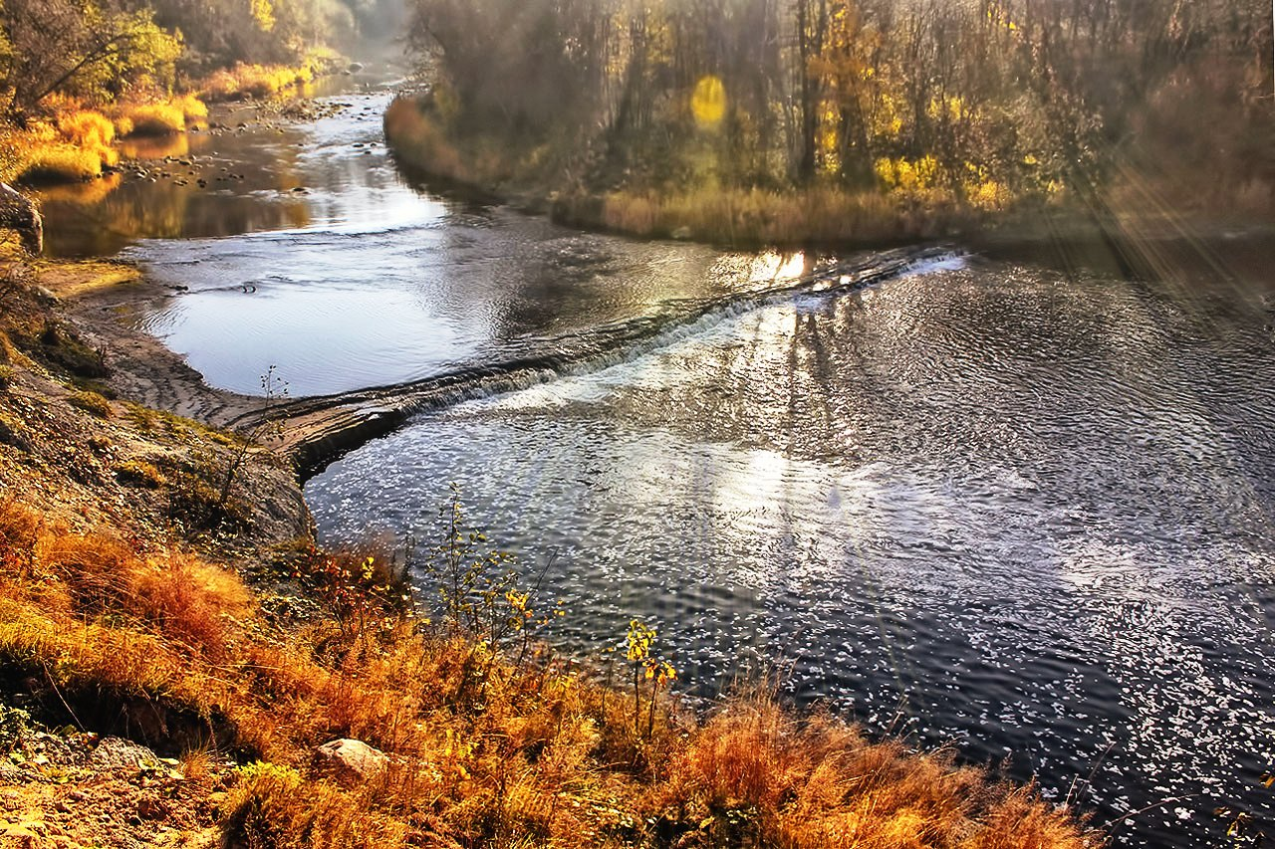
Медовский водопад
В этом месте представлены три вида охраняемых природных территорий: водоохранные зоны и защитные полосы,
нерестовые реки,
геологический
памятник природы.

Slide 4
Меры по сохранению объекта:
Для безопасного подхода необходимо по периметру смотровой площадки на водопад соорудить ограничительные перила.

Slide 5
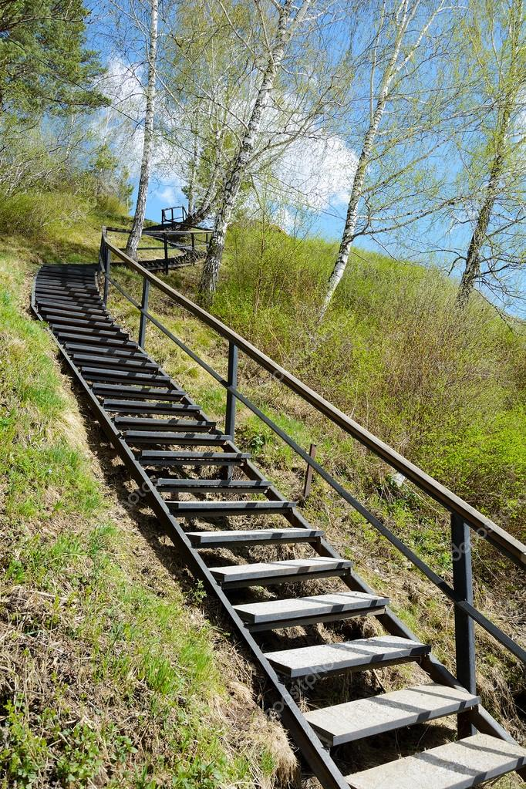
Для спуска к водопаду, поставить металлическую лестницу, так как деревянная обычно больше одного сезона не действовала, ее смывало и разлившимся руслом реки, и оползнями.

Slide 6
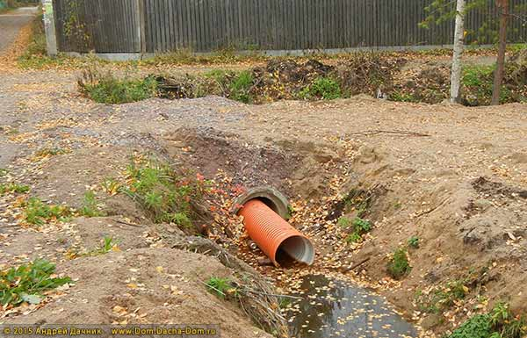
Проложить трубы в заводях пруда по дороги к водопаду, это поможет убрать воду с проезжей части, и она не будет разрушать и опускать берег.

Slide 7
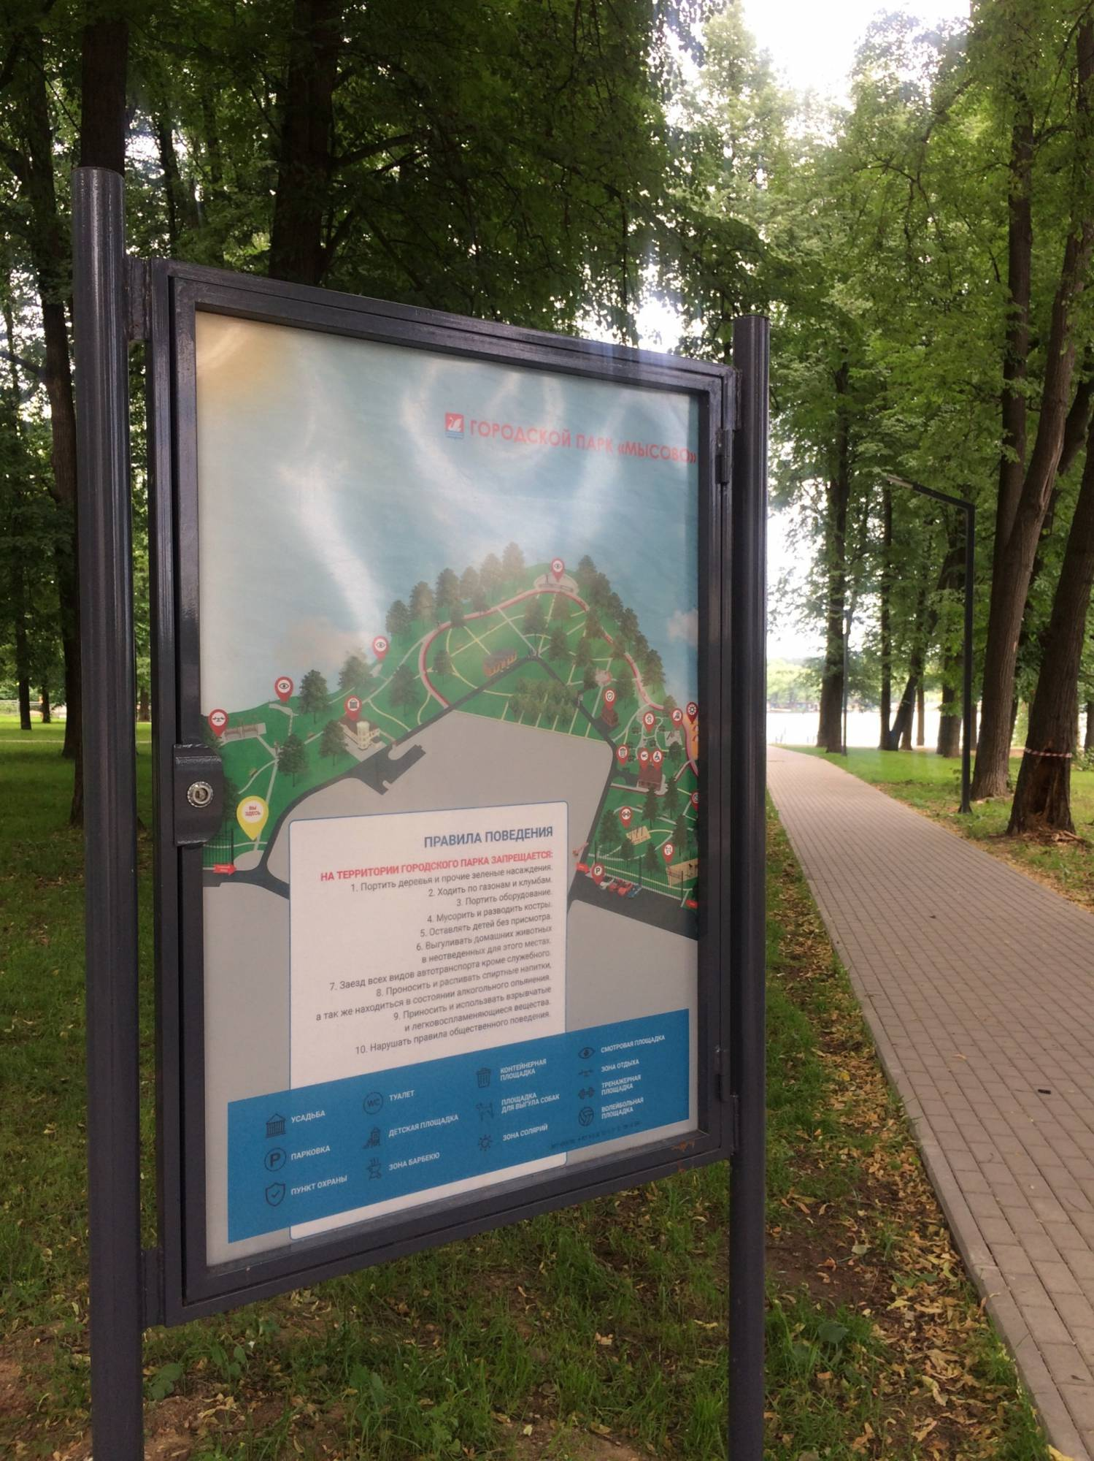
Установка на посещаемом участке реки Большой Тудер информационных стендов о девоне, геологических особенностях, ценности и охране отложений и обнажений, о нерестовых реках, о редких видах рыб, их биологии и экологии, мерах защиты.

Slide 8
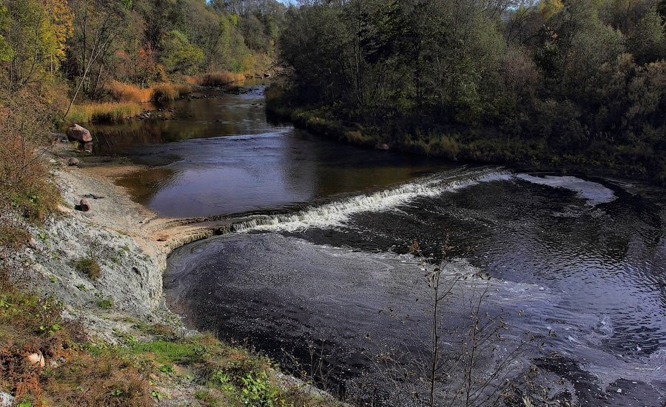
Эти меры помогут сохранить уникальное место в Холмском районе, и не приведут к дальнейшему разрушению памятника природы. А станут по-настоящему визитной карточкой района и местом притяжения туристов и гостей города.

